Slide 1

TRƯỜNG ĐẠI HỌC THỦ DẦU MỘT
VIỆN KỸ THUẬT – CÔNG NGHỆ
ĐỀ TÀI:
PHẦN MỀM QUẢN LÝ NHÂN VIÊN CÔNG TY CNTT
GVHD: Thầy Nguyễn Đình Thọ
Họ tên: Hà Trọng Phan
Họ tên: Nguyễn Hữu Tài
Họ tên: Bounpaseut
MSSV: 1824801040082
MSSV: 1624801040050
MSSV: 19L24801040162

Slide 2
KHẢO SÁT HIỆN TRẠNG
Đối với những công ty có số lượng nhân viên lớn, việc quản lý bằng phương pháp thủ công sẽ không hiệu quả, tốn nhiều nhân lực, thời gian và công sức.
Từ những nhược điểm trên ta thấy cần thiết phải có một hệ thống tin học hóa cho việc quản lý nhân sự.
Hệ thống quản lý nhân sự có các chức năng như: quản lý thông tin nhân viên, quản lý phòng ban, quản lý chức vụ, … Giúp cho việc quản lý nhân sự trong công ty trở lên đơn giản và hiệu quả.

Slide 3
PHÂN TÍCH HỆ THỐNG

Slide 4
CHỨC NĂNG CƠ BẢN CỦA HỆ THỐNG
Quản lý hồ sơ nhân viên đầy đủ các thông tin cần thiết như: mã, họ, tên, ngày sinh, nơi sinh, dân tộc, tôn giáo, địa chỉ, số điện thoại, email, trình độ, CMND, …
Theo dõi, cập nhật thường xuyên thông tin nhân viên, phòng ban, chức vụ, … trong công ty.
Tra cứu tìm kiếm thông tin nhân viên, chức vụ, phòng ban, …
Tính lương thực lãnh của nhân viên dựa theo lương cơ bản và phụ cấp.
Xuất danh sách nhân viên theo phòng, chức vụ, hình thức lao động. Xuất danh sách phòng ban, chức vụ, ...
4

Slide 5

CÁC TÁC NHÂN CƠ BẢN CỦA HỆ THỐNG
- Trưởng phòng IT (Admin)
- Quản lý phần mềm (Admin)
- Kế toán (User)
- Nhân viên (User)
5

Slide 6
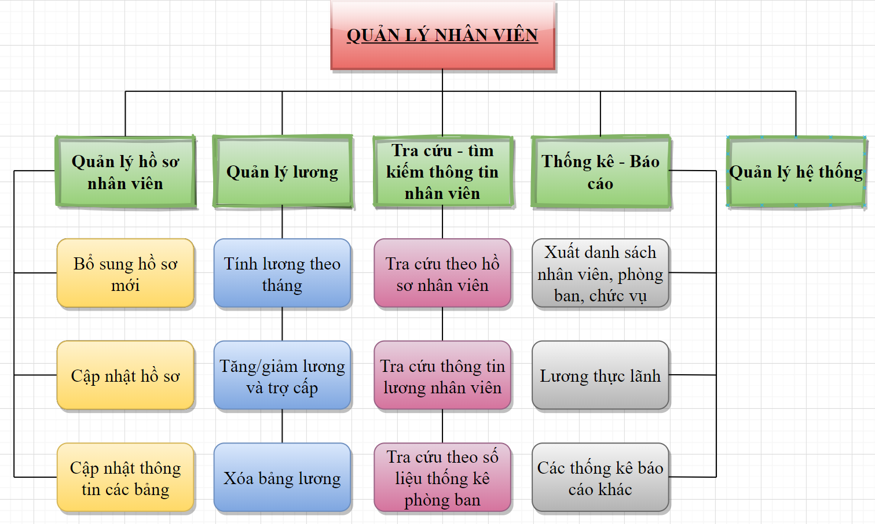
MÔ HÌNH PHÂN CẤP CHỨC NĂNG
6

Slide 7
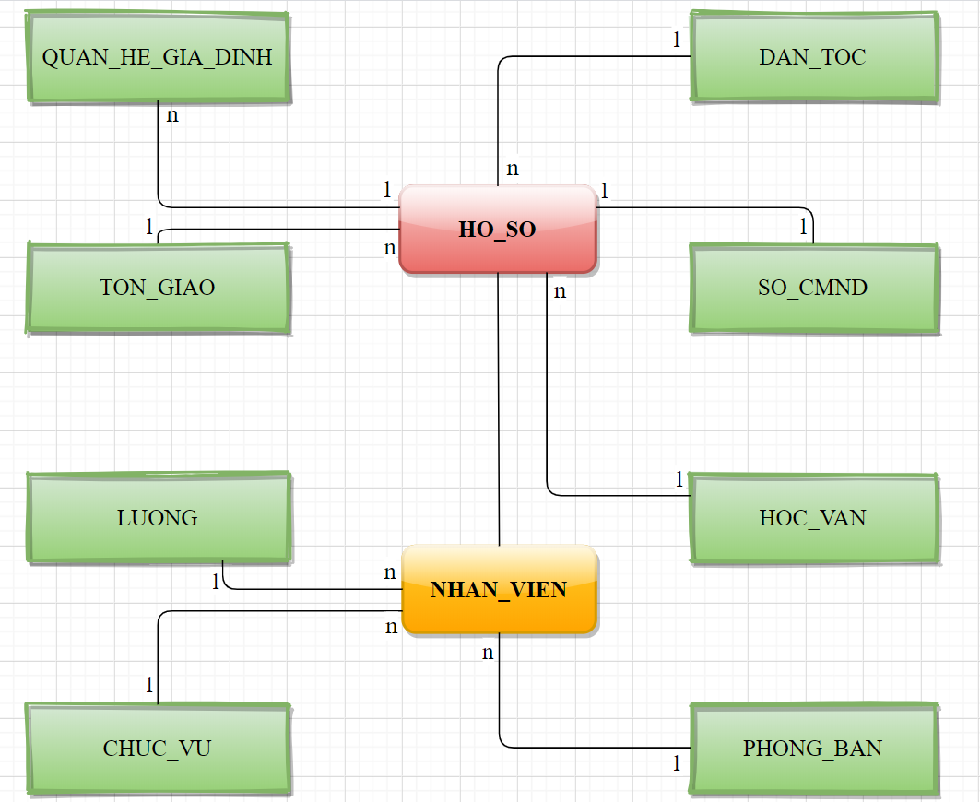
MÔ HÌNH ER

Slide 8
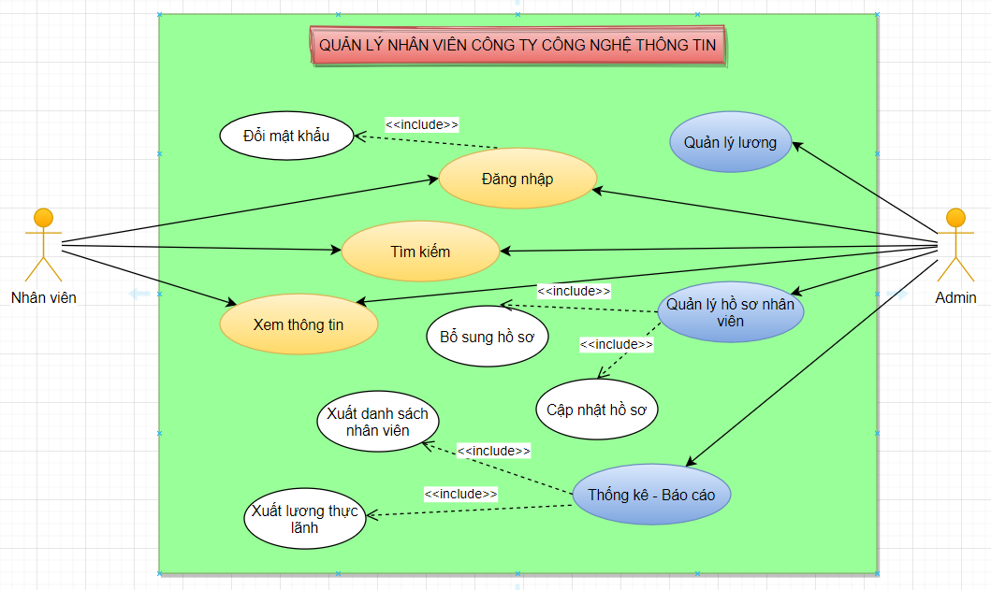
SƠ ĐỒ USE CASE

Slide 9
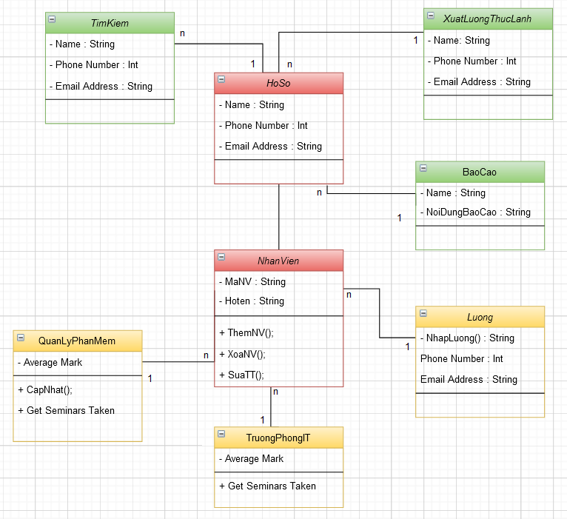
SƠ ĐỒ LỚP

Slide 10
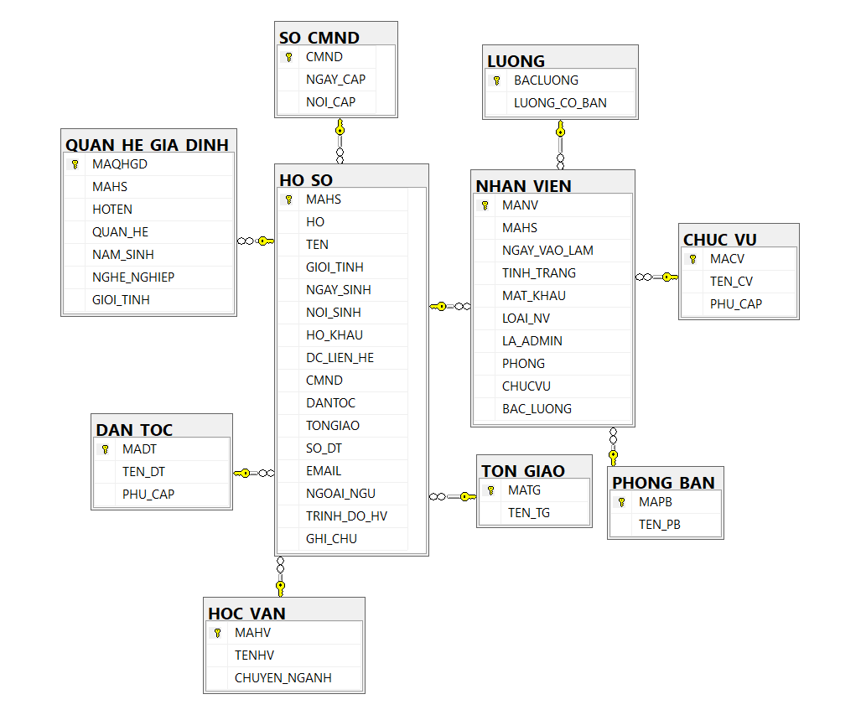
CƠ SỞ DỮ LIỆU

Slide 11
THIẾT KẾ GIAO DIỆN

Slide 12
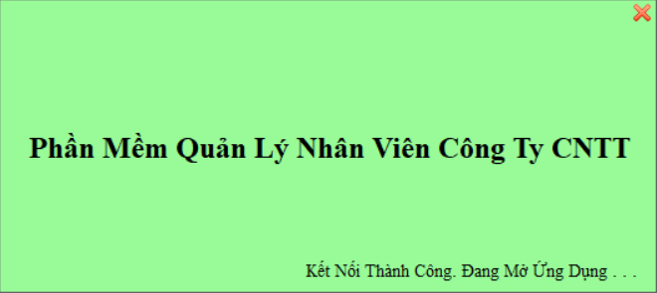
GIAO DIỆN KẾT NỐI CƠ SỞ DỮ LIỆU
Notes:
14 trường và 303 dòng

Slide 13
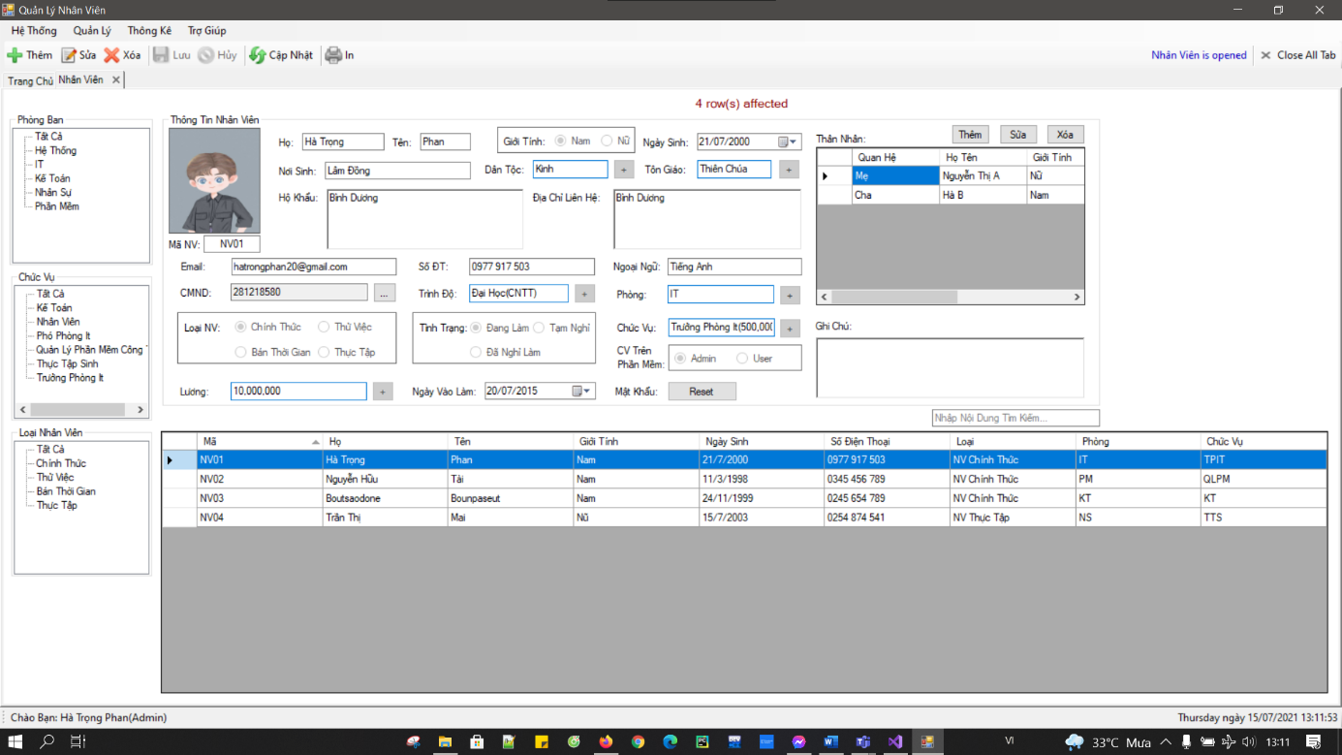
GIAO DIỆN QUẢN LÝ NHÂN VIÊN

Slide 14
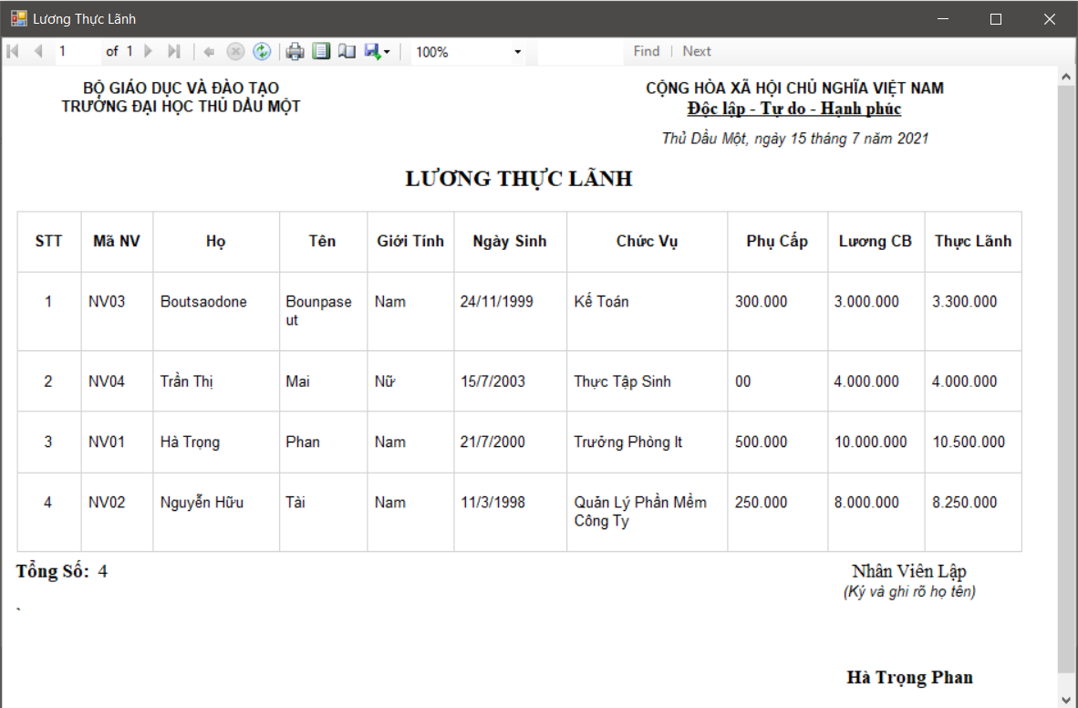
GIAO DIỆN XUẤT LƯƠNG THỰC LÃNH

Slide 15
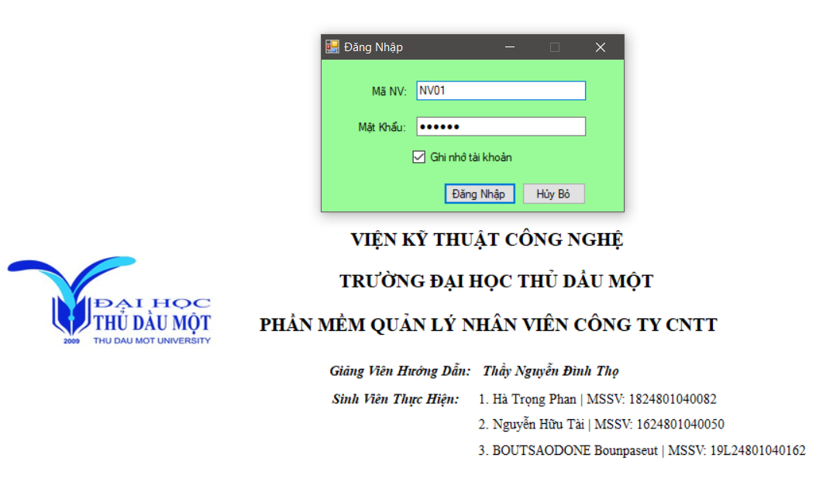
GIAO DIỆN ĐĂNG NHẬP HỆ THỐNG

Slide 16
KẾT QUẢ ĐẠT ĐƯỢC
- Định hướng hướng phát triển dựa trên cơ sở vật chất có sẵn.
- Thiết kế chức năng cho phần mềm phù hợp với yêu cầu.
- Phân chia nhóm Nhân viên phù hợp với chức năng của nhóm đối tượng đó.
- Phân chia Usecase rõ ràng, các Usecase phù hợp với từng chức năng.
- Đặc tả Usecase chi tiết, dể dàng thực hiện và phát triển về sau.
- Thiết kế cơ sở dữ liệu cho phần mềm theo Usecase, các khóa chính, khóa ngoại đều được thể hiện rõ trong bản thiết kế.
- Sơ đồ Class rõ ràng, dể dàng thực hiện mà không cần đặc tả chi tiết.
- Biểu đồ tuần tự miêu tả một số UseCase tổng quan, dễ hiểu.
- Giao diện đa dạng, hiển thị được nhiều thông tin. Quan sát được tổng quan phần mềm.

Slide 17
HẠN CHẾ
- Chưa thật sự đi sâu về hướng đối tượng.
- Giao diện thiết kế còn một số chỗ chưa bắt mắt.
- Còn nhiều thiếu sót vì chưa triển khai thực tế.
- Còn một số Usecase thiếu trường hợp.
Sơ đồ miêu tả tổng quan nên chưa đi sâu vào chi tiết.

Slide 18
TÀI LIỆU THAM KHẢO
Lập trình C# từ cơ bản đến nâng cao – NXB Giáo Dục – Tác giả: Phạm Công Ngô
Tài liệu lập trình C# - NXB Khoa Học Tự Nhiên
Visual C#: How To Program – Tác giả: Harvey Deitel
Lập Trình Windows Form Và Web Form Với C# - NXB Thanh Niên – Nguyễn Tất Bảo Thiện, Phạm Quang Hiển
Lập trình trên Window – Khoa Công nghệ thông tin Đại học Bách Khoa TP.HCM
URL: https://csharpcanban.com/c-sharp-lap-trinh-winform-toan-tap#.Xx8CfZ77RPY/

Slide 19
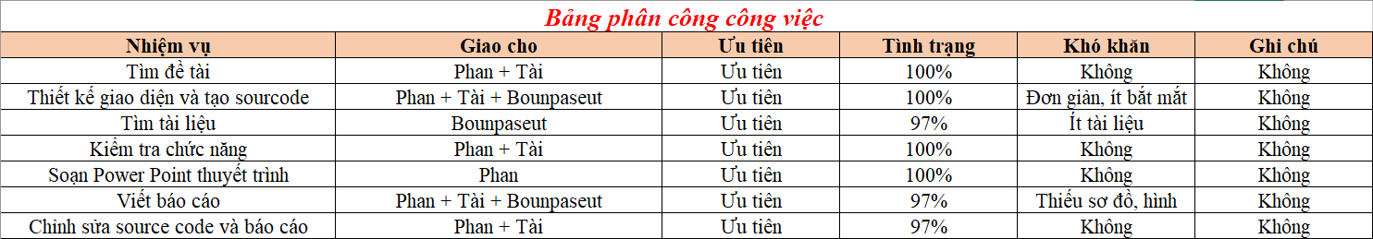
BẢNG PHÂN CÔNG CÔNG VIỆC

Slide 20
HAVE A NICE DAY

